Slide 1
Презентація на тему «Іменник"

Slide 2
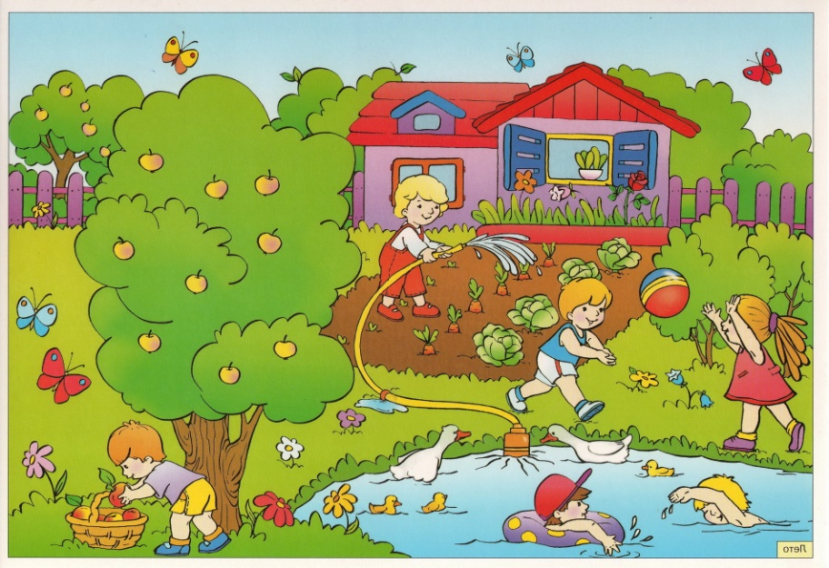
Іменник –частина мови
Спека. Пшениця. Пил. Полин. Бабки. Небо. Птах. Синь. Дорога. Сонце. Вітер. Даль. Мить. Трепет. Хмари. Печаль.

Slide 3
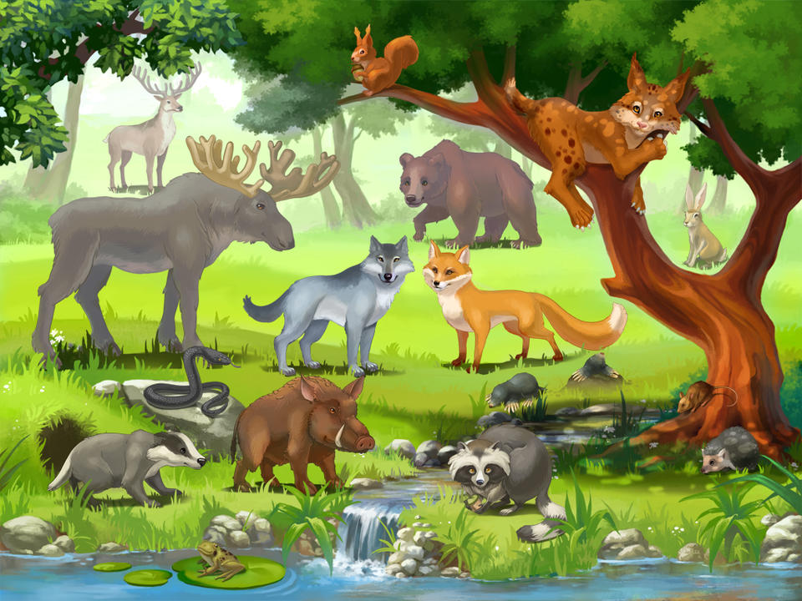
Подорож Сторінками «Мовного журналу»
Речі, люди, і квіти, носороги і коти,джинси, майки і штиблети - називаються предмети.
.

Slide 4
Девіз уроку
Будемо добре працювати,щоб грамотно слова писати. Та щоб мову свою рідну краще за всих знати.

Slide 5
Словникова сторінка
Дощ – це вода, яка утворюється при конденсації водяної пари, що випадає з хмар і досягає земної поверхні у виді крапель рідини.

Slide 6
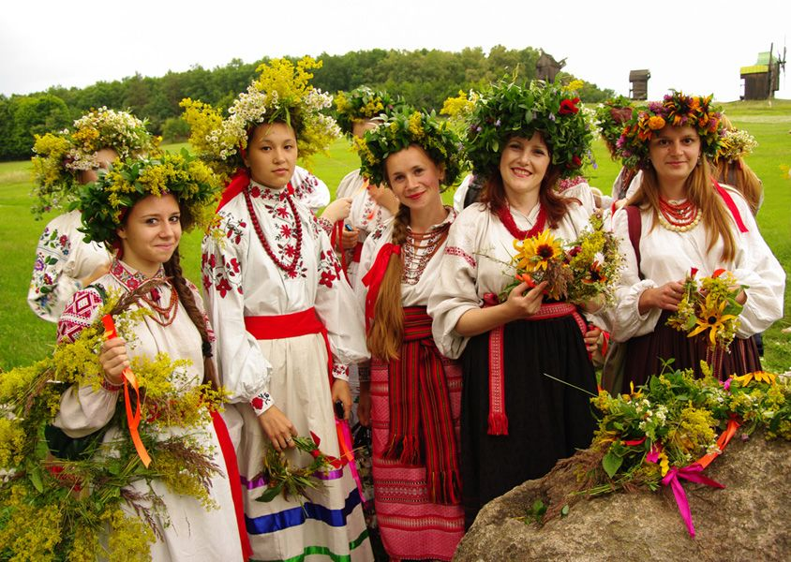
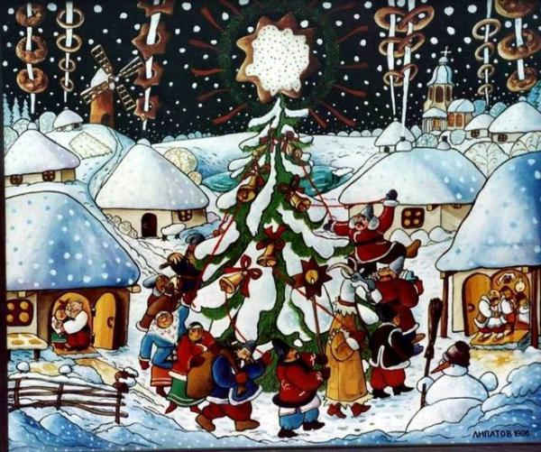
Сторінка ” У світі цікавого”

Slide 7
Метод “ Асоціативний кущ”
осінь
дощ
холод
листя
вітер
квіти
овочі
урожай
дерева

Slide 8
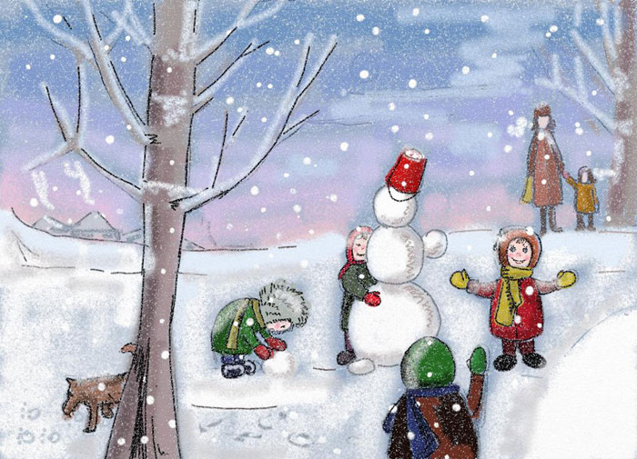
“Робота в групах”
Записати слова іменники, які асоціюються з темами: 1 група – зима 2 група – весна 3 група - літо

Slide 9
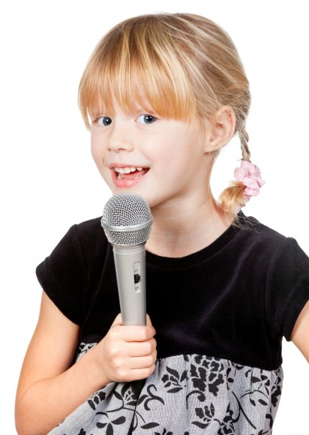
Сторінка”Ексклюзивне інтерв`ю”

Slide 10
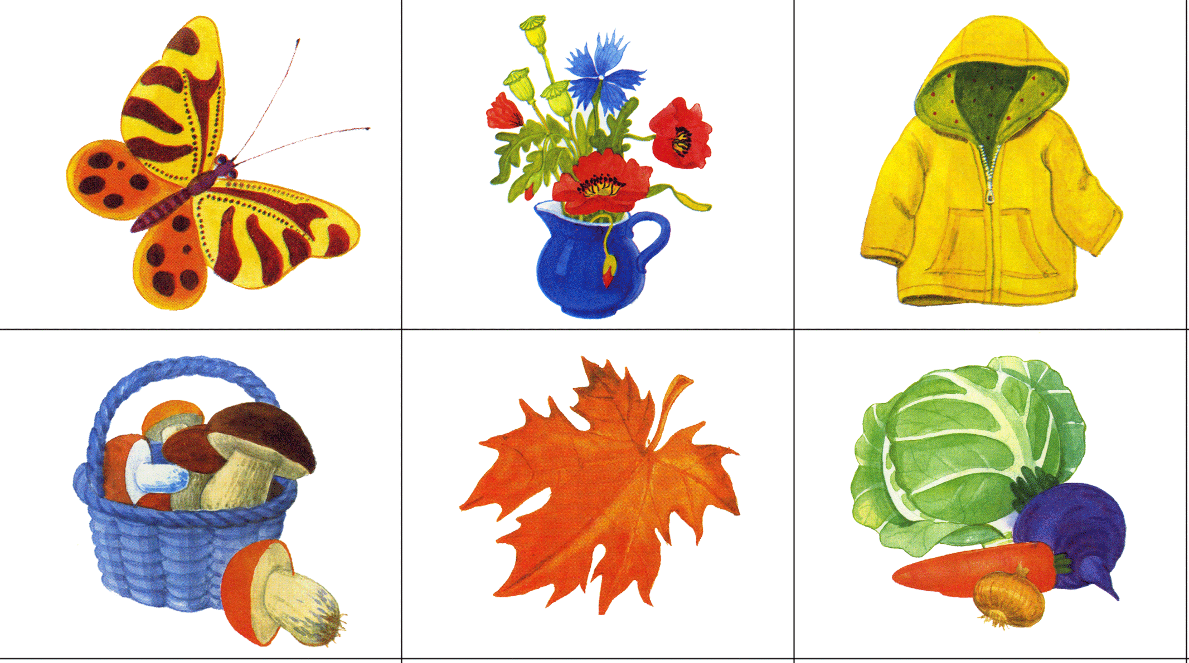
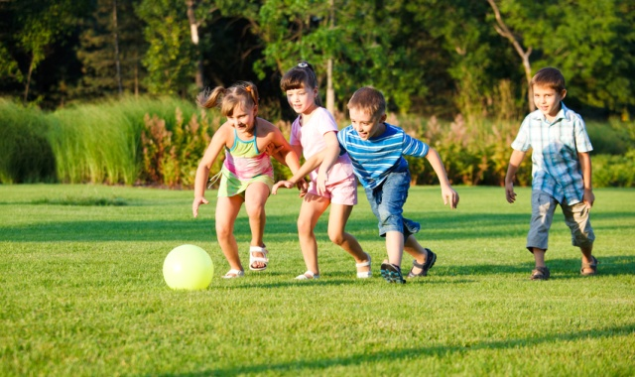
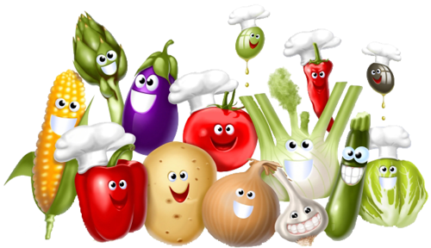
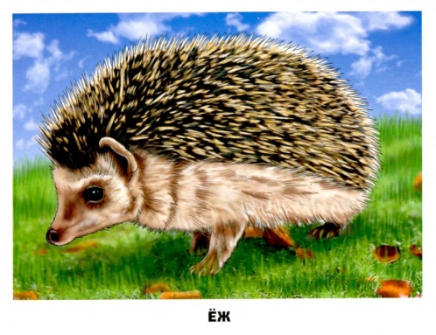
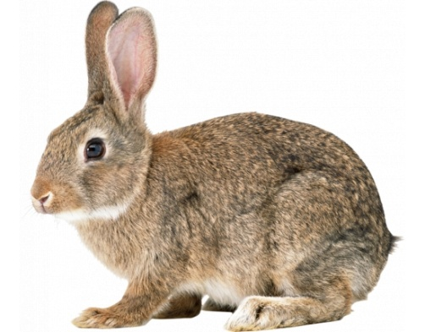
Істоти і неістоти
Хто? Що? Назви людей і тварин Всі інші назви

Slide 11
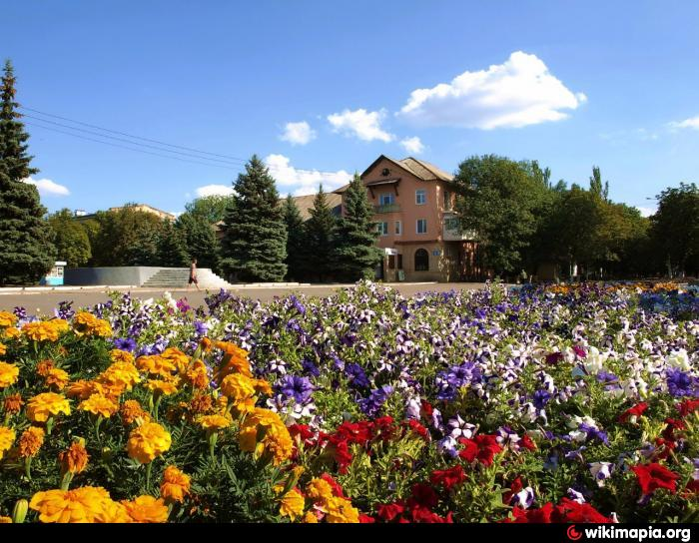
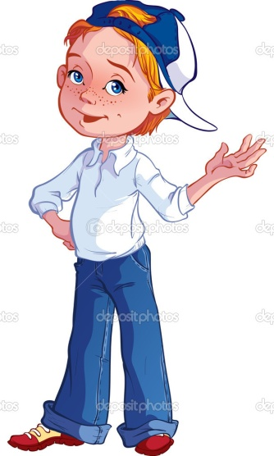
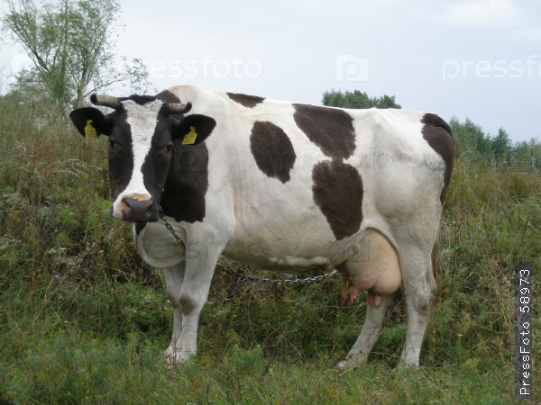
Назви
Загальні Власні місто Курахове корова Мілка хлопчик Тарасик

Slide 13
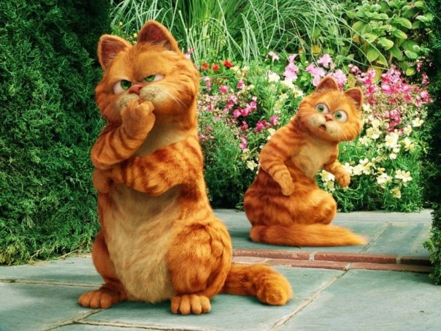
Рід іменників
Чоловічий(він, мій)
Середній(воно, моє)
Жіночій(вона, моя)

Slide 14
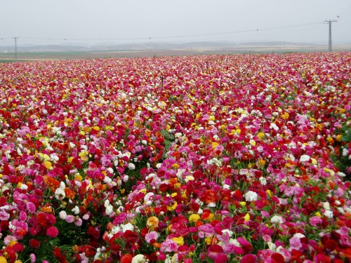
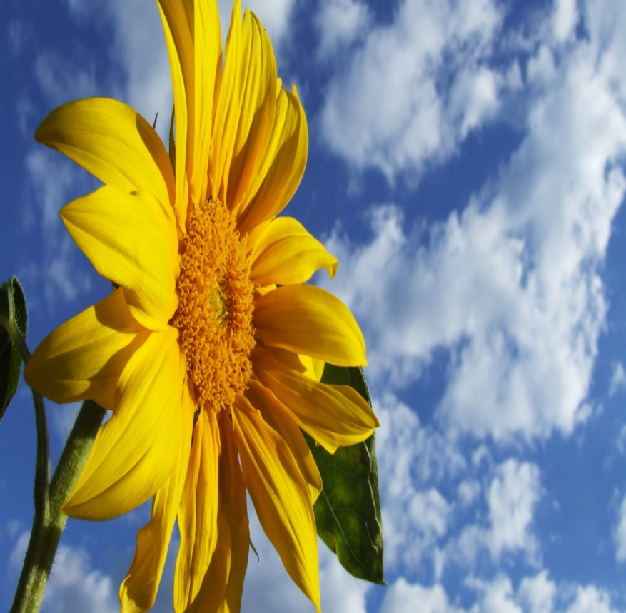
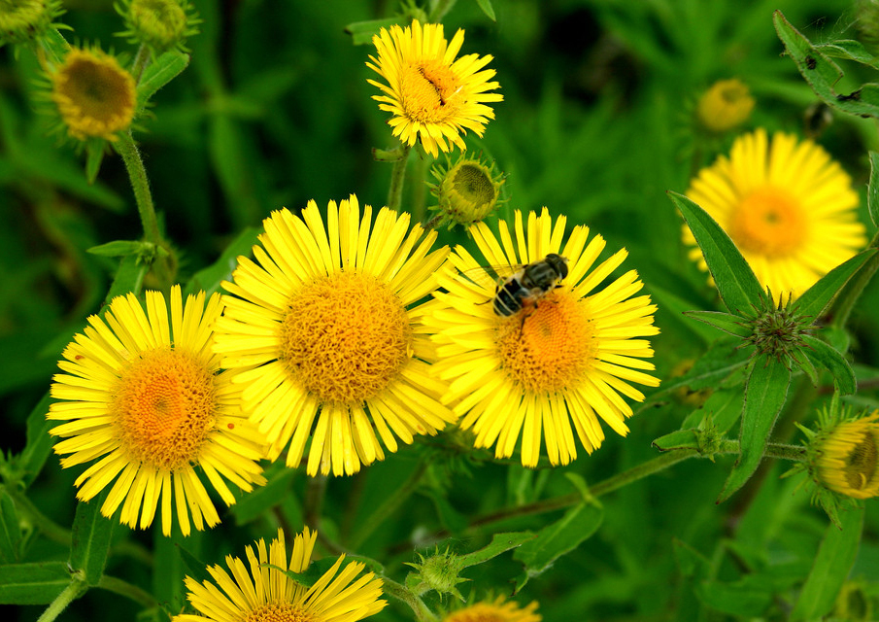
Число іменників
Однина Множина

Slide 15
Змінювання іменників за відмінками
Школа
школу
школою
у школі
Школо!
школи
школі

Slide 16
Сторінка “Тренувальна”
Вправа” Мікрофон” - назвати власні назви; - назвати загальні назви; - істоти; - неістоти; - іменники в однині; - іменники в множині.

Slide 17
“Домашня” сторінка

